Slide 1
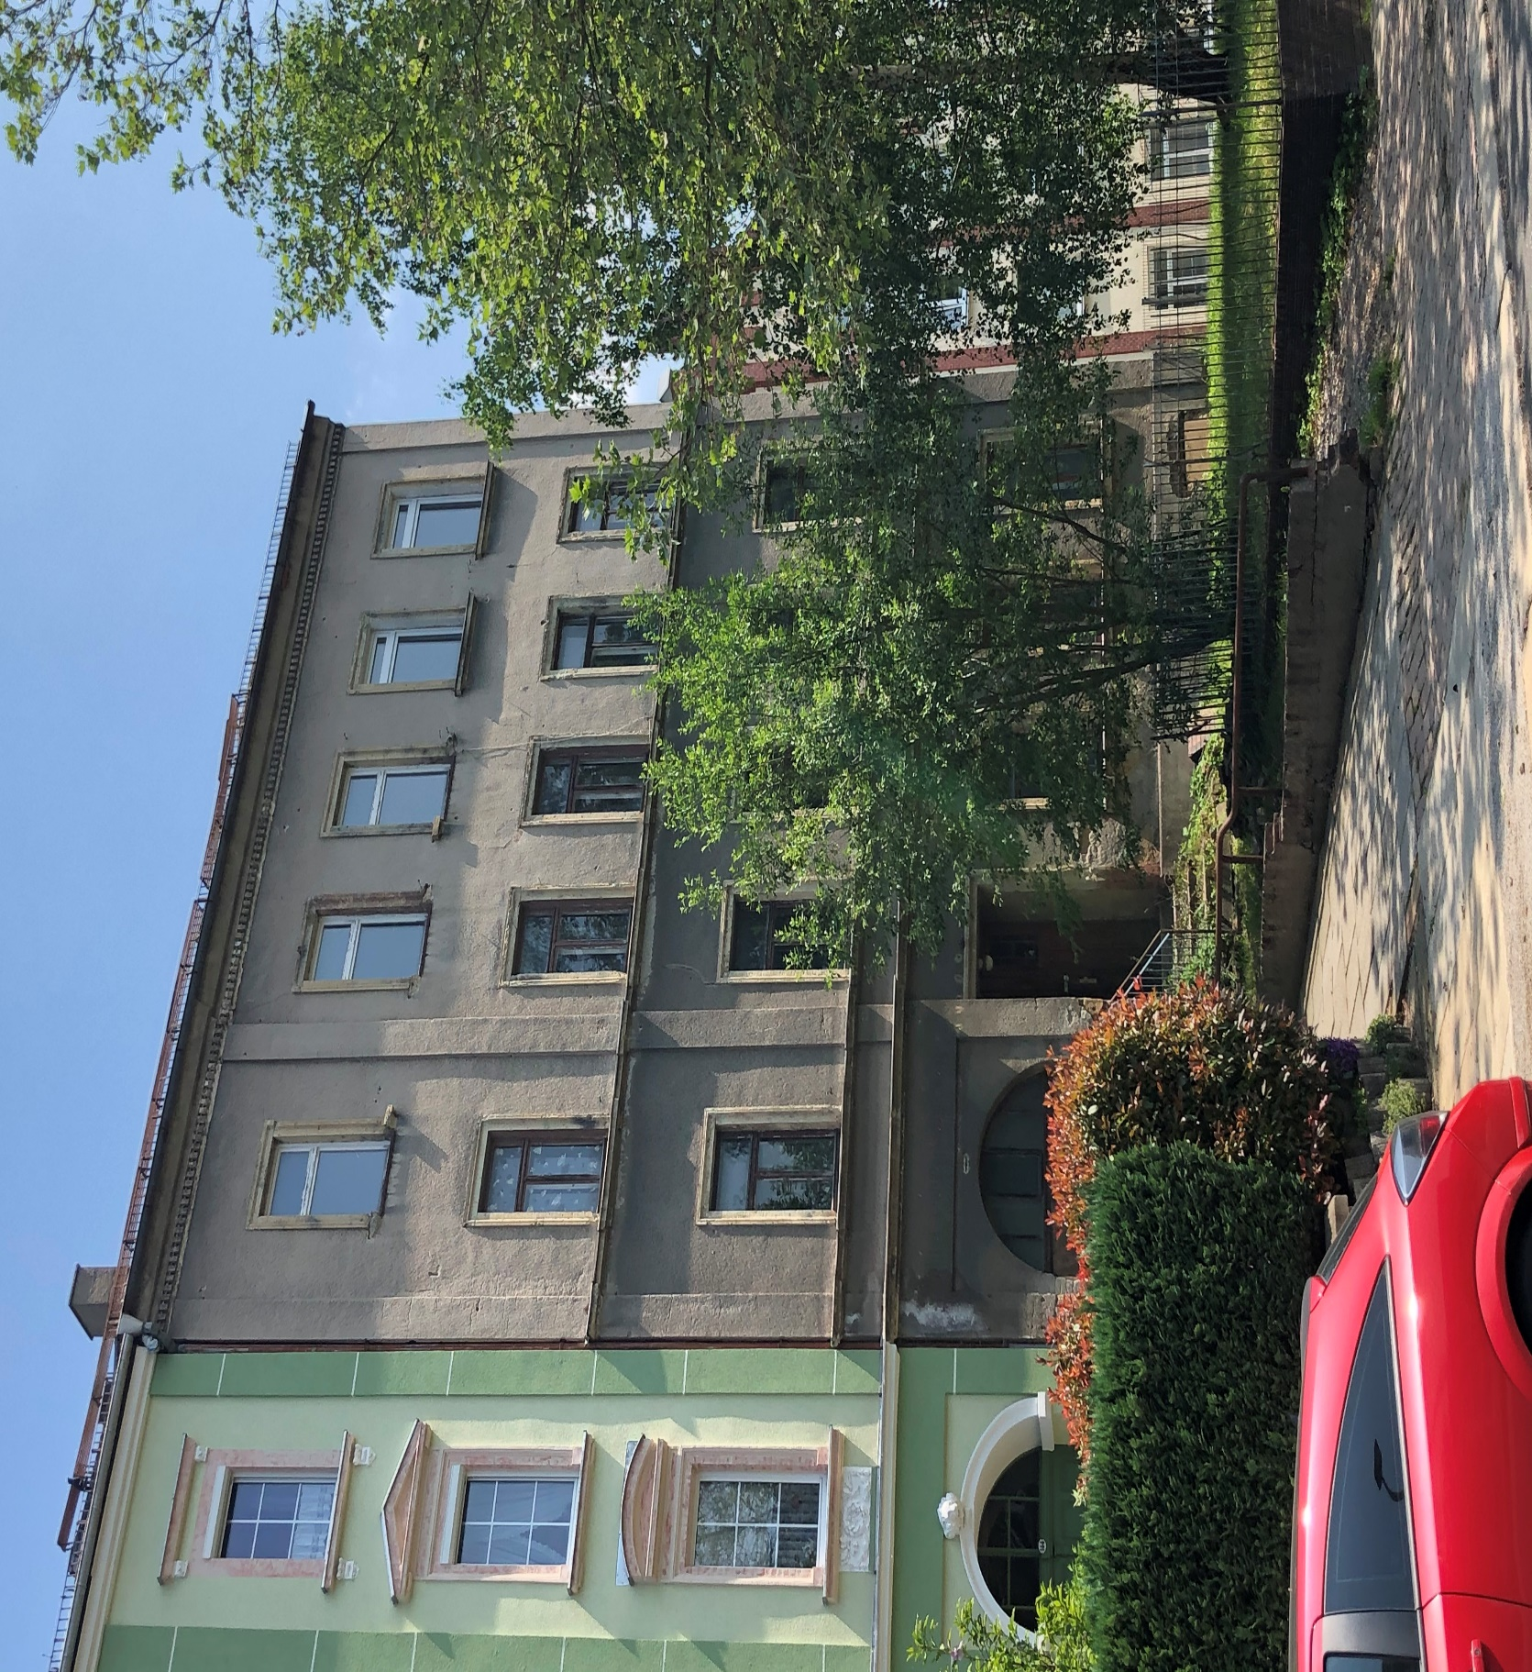
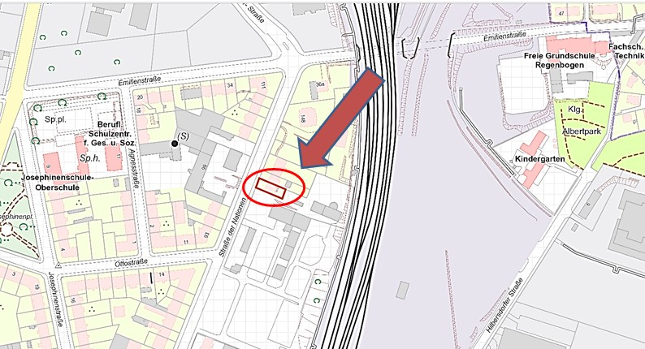

Grundstück in Chemnitz
Straße der Nationen 142
Zentrumnahes Anlageobjekt zur Revitalisierung
Grundstücks- und Gebäude-
wirtschafts-Gesellschaft m.b.H.

Slide 2
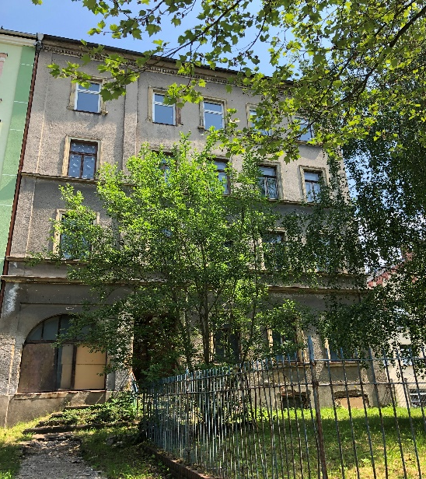
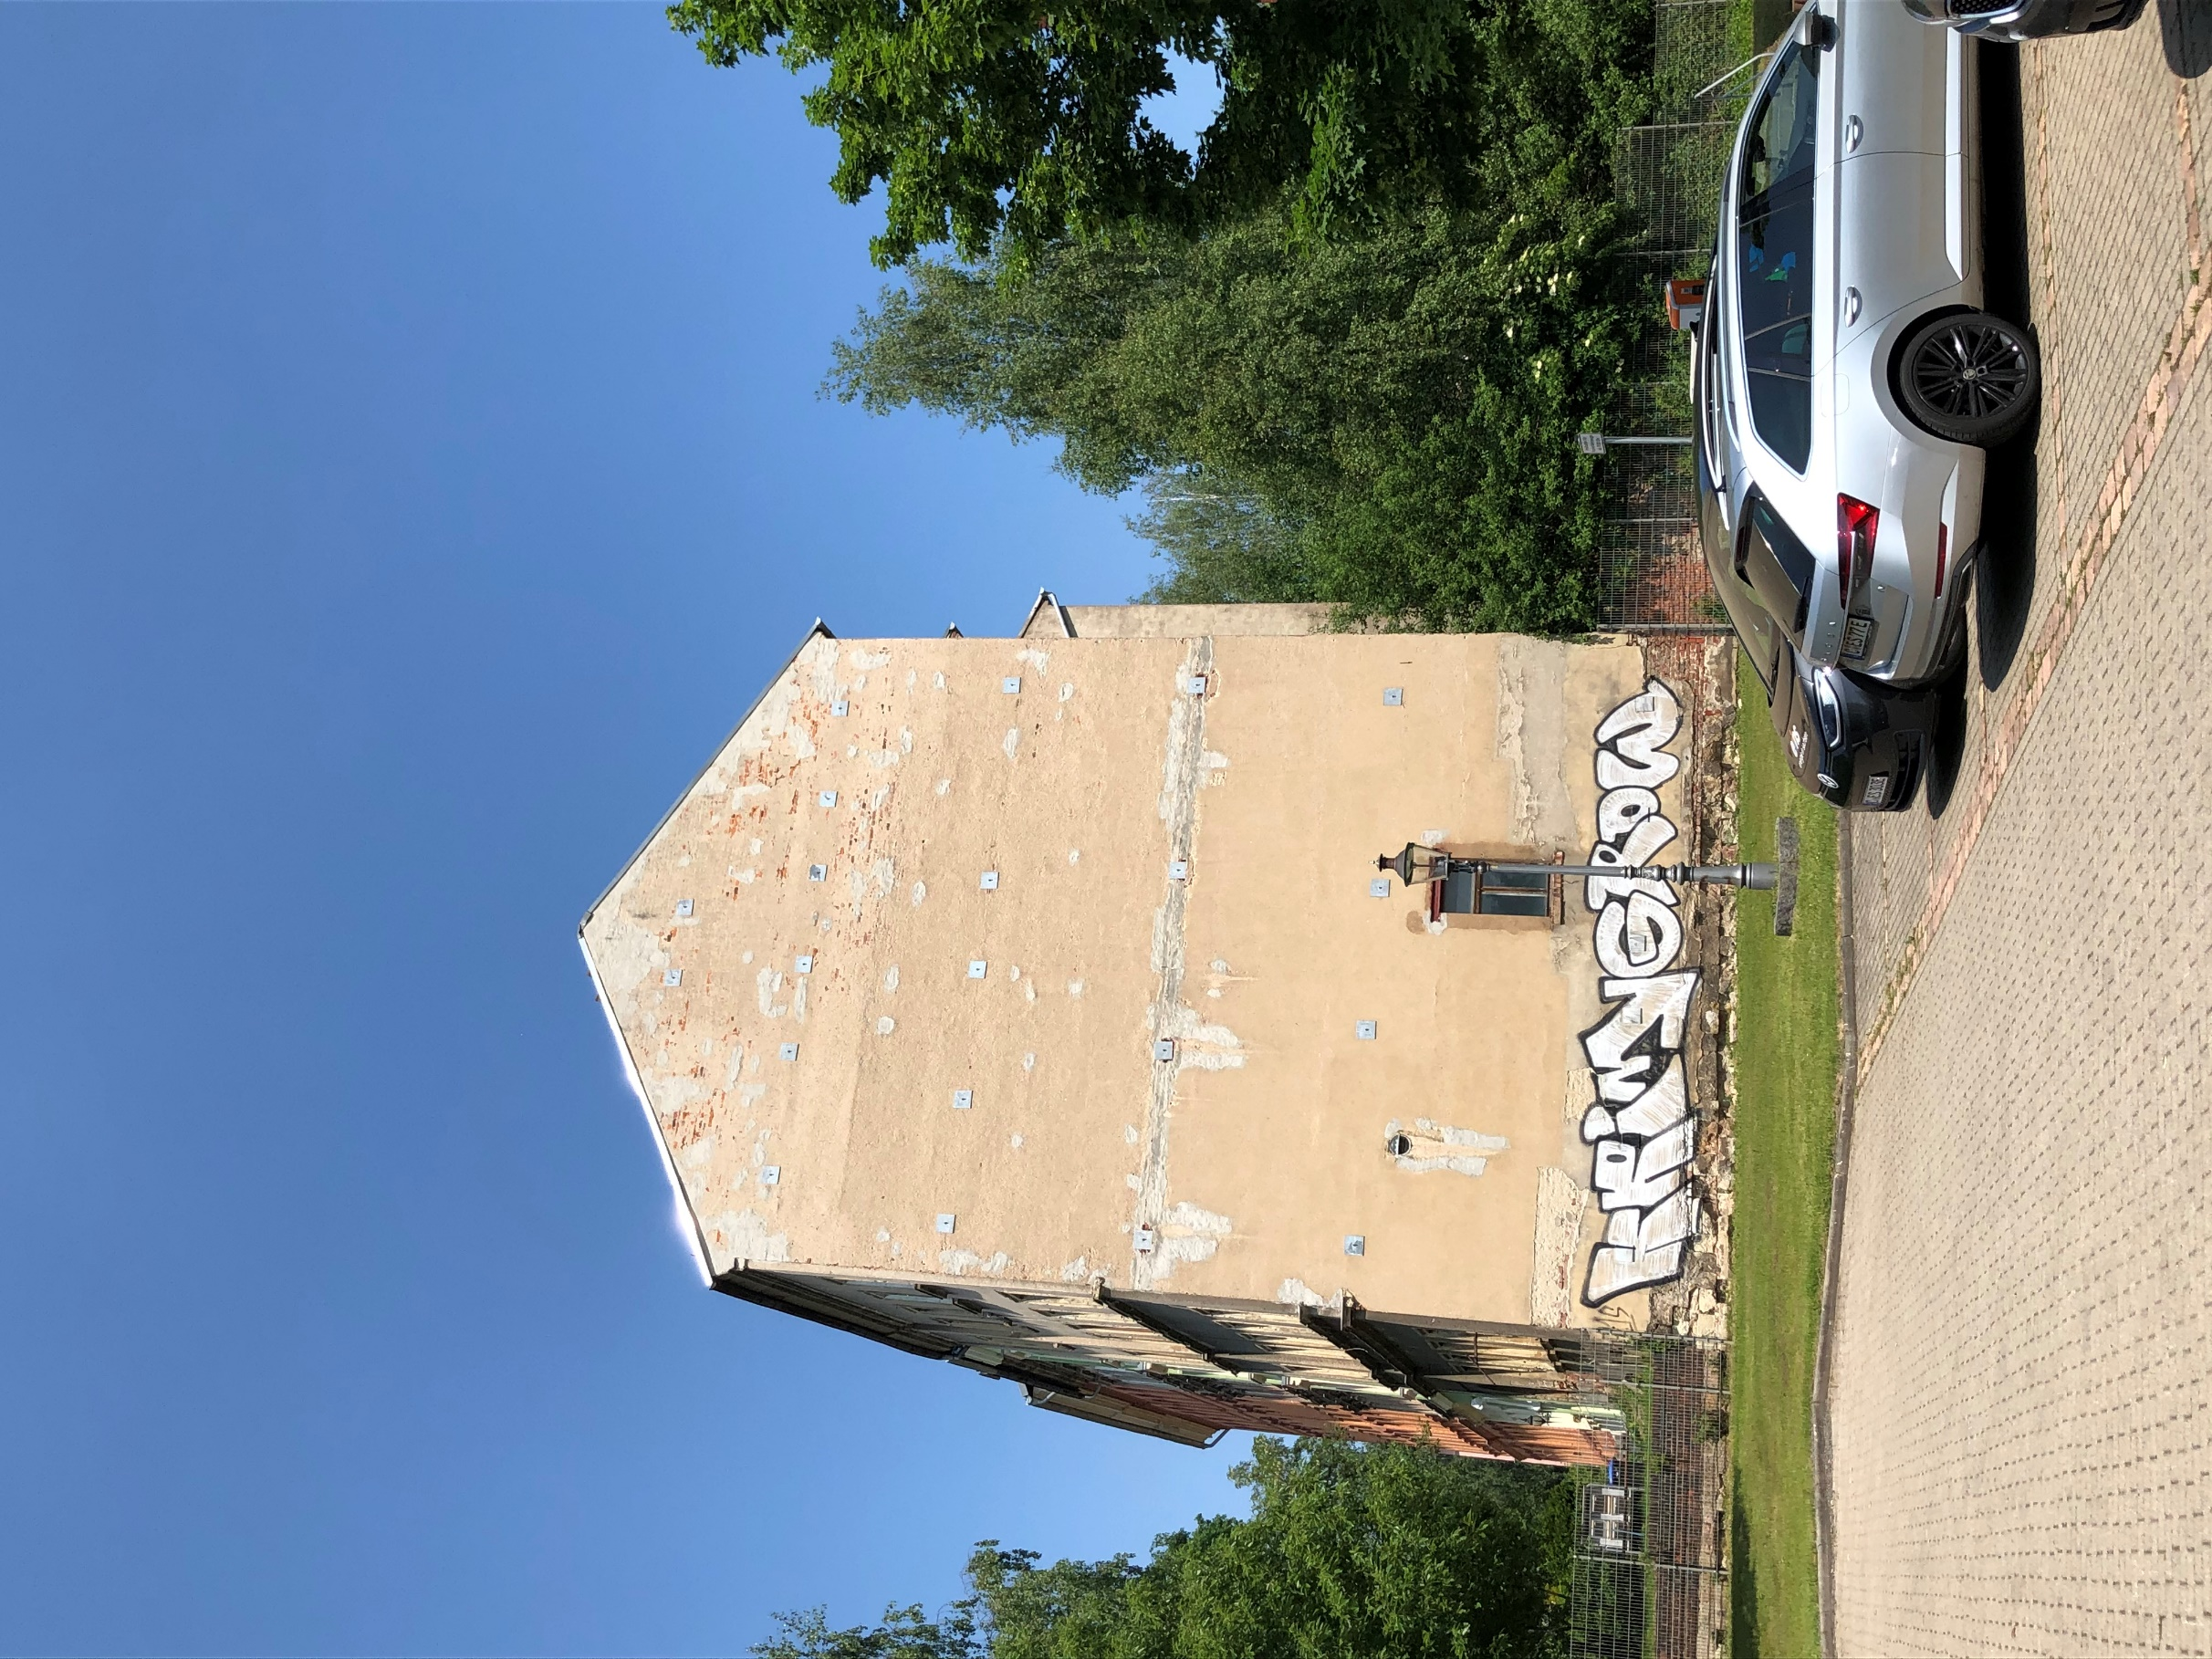
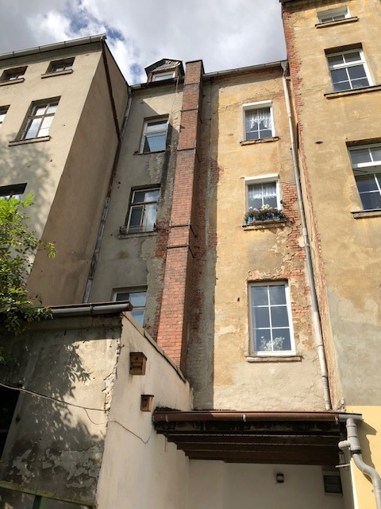

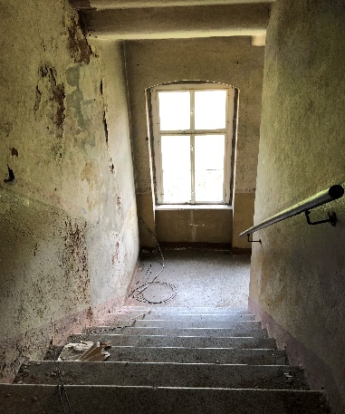
Grundstück in Chemnitz
Straße der Nationen 142
Grundstücksdaten
Straße:
Straße der Nationen 142
Flurstück / Gemarkung:
2091 m / Chemnitz
Grundstücksfläche:
420 m²
Baujahr:
1886
vorhandene Einheiten:
5 Wohneinheiten - leer stehend
1 Gewerbeeinheit - leer stehend
Wohnfläche / Nutzfläche:
295,75 m² / 59,94 m²
Kaufpreis:
157.000 Euro
Energieausausweis:
liegt nicht vor
Sonstiges:
provisionsfrei
    Das Immobilienangebot ist freibleibend. Für die Richtigkeit und Vollständigkeit der Angaben wird keine Haftung übernommen.
Grundstücks- und Gebäudewirtschafts-Gesellschaft m.b.H.
Hauptabteilung Stadt- und Projektentwicklung
Clausstraße 10/12
09126 Chemnitz
Ansprechpartnerin:
Frau Sylvia Thümmler
Telefon: 0371 533-1487
Telefax: 0371 533-1449
Internet: www.ggg.de/kaufen
E-Mail: sylvia.thuemmler@ggg.de

Slide 3
Grundstück in Chemnitz
Straße der Nationen 142
Lagebeschreibung
Die Immobilie befindet sich am Rand des Stadtzentrums. Die Chemnitzer Innenstadt bietet vielfältige Möglichkeiten der aktiven Freizeitgestaltung. In der näheren Umgebung des Objektstandortes befinden sich verschiedene kulturelle Einrichtungen, wie die Stadthalle und die Oper, die Technische Universität mit der Zentralbibliothek, zahlreiche Museen, wie das Staatliche Museum für Archäologie Chemnitz (smac) oder die Kunstsammlungen am Theaterplatz. Das Stadtzentrum ist bekannt für zahlreiche Angebote an abwechslungsreichen Restaurants, Bars und Cafés. Außerdem haben sich in der Innenstadt in den vergangenen Jahren z. B. Kaufhäuser, bekannte Modeketten, Lebensmittelgeschäfte, Arztpraxen und weitere Einrichtungen des täglichen Bedarfs etabliert und sind in wenigen Minuten erreichbar.
Objektbeschreibung
Das viergeschossige, voll unterkellerte, einseitig freistehende, Wohnhaus mit teilweise ausgebautem Dachgeschoss wurde um 1886 als traditioneller Mauerwerksbau errichtet. Das Gebäude ist seit vielen Jahren leerstehend. Im Jahr 2015 wurden verschiedene Sicherungsmaßnahmen, z. B. Giebelsicherung und Abtragen eines Schornsteines, sowie Maßnahmen zur Schwammsanierung erfolgt. Aufgrund des langjährigen Leerstandes sind am und innerhalb des Gebäudes allumfassende Sanierungs-, Instandsetzungs- und Modernisierungsmaßnahmen erforderlich
Hinweise
Die GGG ermöglicht mit diesem Immobilienangebot den Interessenten die Abgabe einer Interessensbekundung am Kauf des Grundstückes zum angegebenen Kaufpreis. Auf Anfrage erhalten die Interessenten weitere Unterlagen. Mit der Abgabe einer Interessensbekundung entsteht kein Anspruch auf Abschluss eines Kaufvertrages.
Sofern bis zum 31.08.2021 mehrere Interessensbekundungen eingehen, erfolgt die Einleitung eines Bieterverfahrens.
Das Objekt Straße der Nationen 142 wird in dem vorhandenem Zustand verkauft.
Das Angebot ist provisionsfrei.
    Das Immobilienangebot ist freibleibend. Für die Richtigkeit und Vollständigkeit der Angaben wird keine Haftung übernommen.
Grundstücks- und Gebäudewirtschafts-Gesellschaft m.b.H.
Hauptabteilung Stadt- und Projektentwicklung
Clausstraße 10/12
09126 Chemnitz
Ansprechpartnerin:
Frau Sylvia Thümmler
Telefon: 0371 533-1487
Telefax: 0371 533-1449
Internet: www.ggg.de/kaufen
E-Mail: sylvia.thuemmler@ggg.de

Slide 4
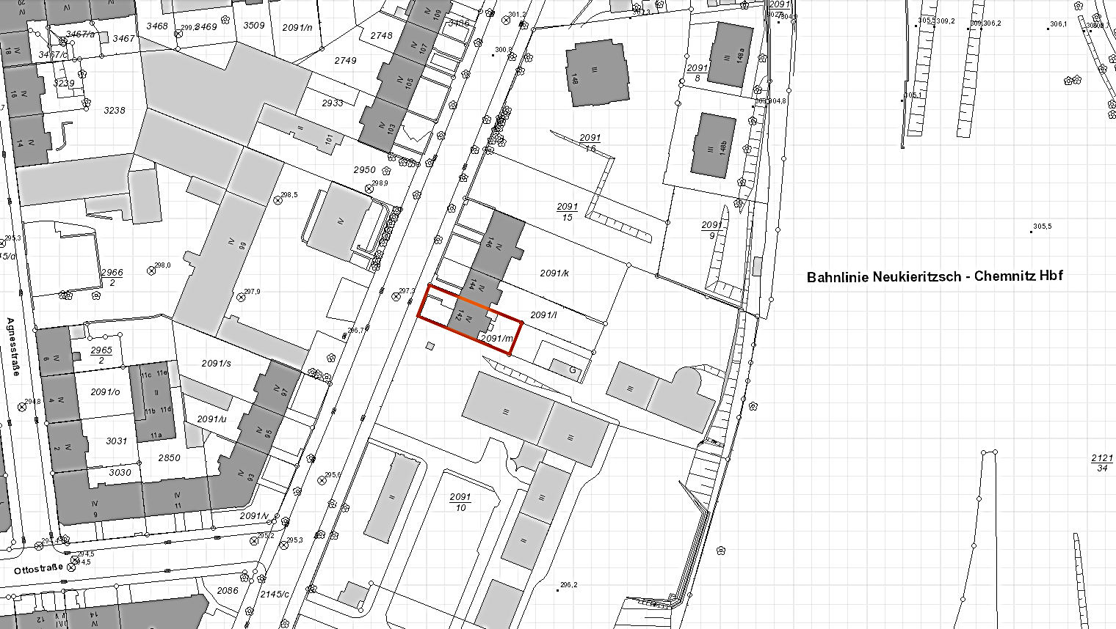
Grundstück in Chemnitz
Straße der Nationen 142
Agnesstraße
Ottostraße
Straße der Nationen
    Das Immobilienangebot ist freibleibend. Für die Richtigkeit und Vollständigkeit der Angaben wird keine Haftung übernommen.
Grundstücks- und Gebäudewirtschafts-Gesellschaft m.b.H.
Hauptabteilung Stadt- und Projektentwicklung
Clausstraße 10/12
09126 Chemnitz
Ansprechpartnerin:
Frau Sylvia Thümmler
Telefon: 0371 533-1487
Telefax: 0371 533-1449
Internet: www.ggg.de/kaufen
E-Mail: sylvia.thuemmler@ggg.de

